Slide 1
PREGHIERA
INCONTRO 28/03/2025
Notes:
Autofinanziamento con torte

Slide 2
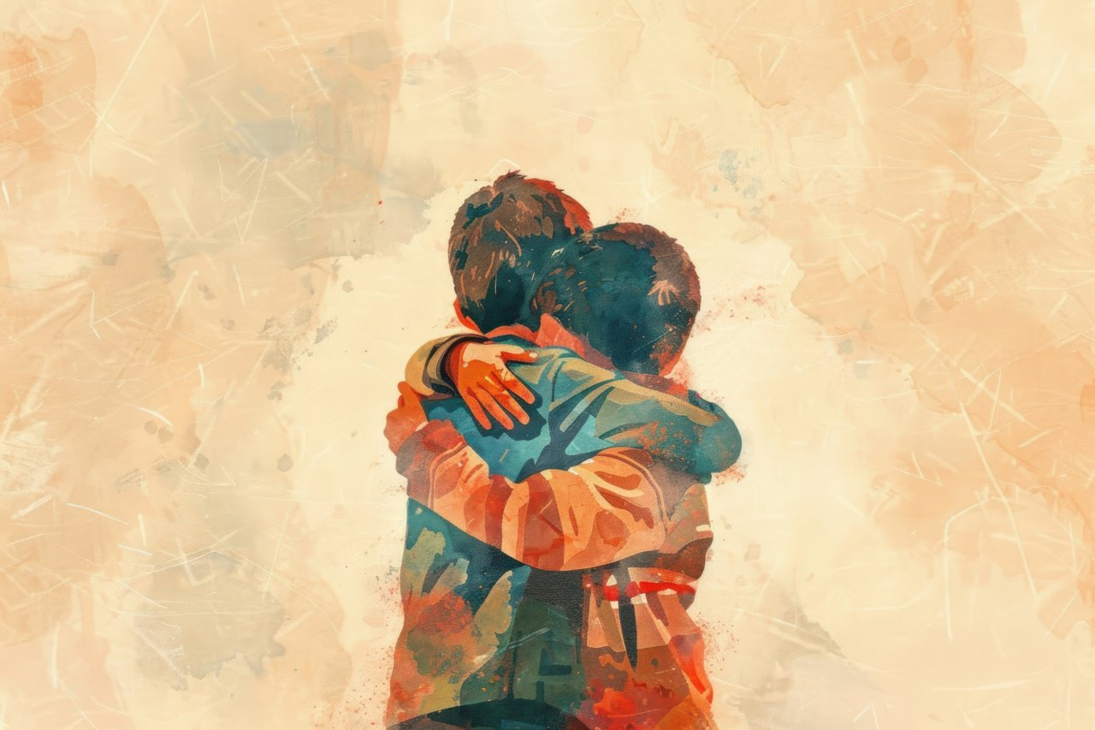
RESTA QUI CON NOI
Le ombre si distendono, scende ormai la sera, e s'allontanano dietro ai monti i riflessi di un giorno che non finirà, di un giorno che ora scorrerà sempre, perché sappiamo che una nuova vita da qui è partita e mai più si fermerà.
Resta qui con noi, il sole scende già, resta qui con noi, Signore è sera ormai. Resta qui con noi, il sole scende già, se tu sei tra noi la notte non verrà.
S'allarga verso il mare il tuo cerchio d'onda che il vento spingerà fino a quando giungerà ai confini di ogni cuore, alle porte dell'amore vero. Come una fiamma che dove passa brucia, così il tuo amore tutto il mondo invaderà.

Slide 3
Dal vangelo secondo Matteo
Un uomo aveva due figli. Il più giovane dei due disse al padre: “Padre, dammi la parte di patrimonio che mi spetta”. Ed egli divise tra loro le sue sostanze. Pochi giorni dopo, il figlio più giovane, raccolte tutte le sue cose, partì per un paese lontano e là sperperò il suo patrimonio vivendo in modo dissoluto. Quando ebbe speso tutto, sopraggiunse in quel paese una grande carestia ed egli cominciò a trovarsi nel bisogno. Allora ritornò in sé e disse: “Quanti salariati di mio padre hanno pane in abbondanza e io qui muoio di fame! Mi alzerò, andrò da mio padre e gli dirò: Padre, ho peccato verso il Cielo e davanti a te; non sono più degno di essere chiamato tuo figlio. Trattami come uno dei tuoi salariati”. Si alzò e tornò da suo padre.
Quando era ancora lontano, suo padre lo vide, ebbe compassione, gli corse incontro, gli si gettò al collo e lo baciò. Il figlio gli disse: “Padre, ho peccato verso il Cielo e davanti a te; non sono più degno di essere chiamato tuo figlio”. Ma il padre disse ai servi: “Presto, portate qui il vestito più bello e fateglielo indossare, mettetegli l’anello al dito e i sandali ai piedi. Prendete il vitello grasso, ammazzatelo, mangiamo e facciamo festa, perché questo mio figlio era morto ed è tornato in vita, era perduto ed è stato ritrovato”

Slide 4
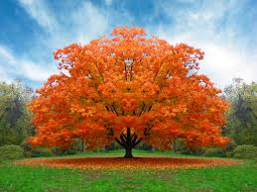
Signore, Tu ci affidi il giorno, ogni giorno.
Lo deponi nelle nostre mani affinché noi lo rendiamo bello, utile, ricco.
Signore, ogni giorno è un dono che Tu ci fai per la nostra gioia.
Il tuo unico desiderio è che noi siamo felici come sentiamo di voler essere.
Signore, aiutaci a conquistare la nostra gioia, perché ogni momento possiamo lodarti, perché ogni giorno possiamo ringraziarti.

